Slide 1
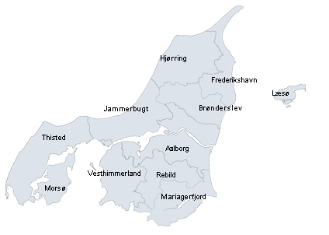
GeoNord
Geodata samarbejde i Region Nordjylland.
Læsø, Mariagerfjord, Rebild, Vesthimmerland, Morsø, Thisted, Aalborg, Jammerbugt, Brønderslev, Hjørring og Frederikshavn

Slide 2
GeoNord – Kort sagt
1 deltager pr. kommune i GeoNord, typisk GIS-koordinatoren
Der er tid og plads til fælles diskussioner og vi kender hinanden godt. Vi sidder alle i suppedasen og arbejder med kort, GIS og data dagligt.
Fælles ansvar for dagsordenen og referat
Ofte er møderne med korte dagsordener de mest givende da der er rum til løst og fast som fylder for den enkelte kommune.
Individuel økonomi
Nødvendige udgifter afholdes af de enkelte kommuner. Fælles udgifter afholdes på skift men i enkelte tilfælde opsplittes de til de enkelte kommuner.

Slide 3
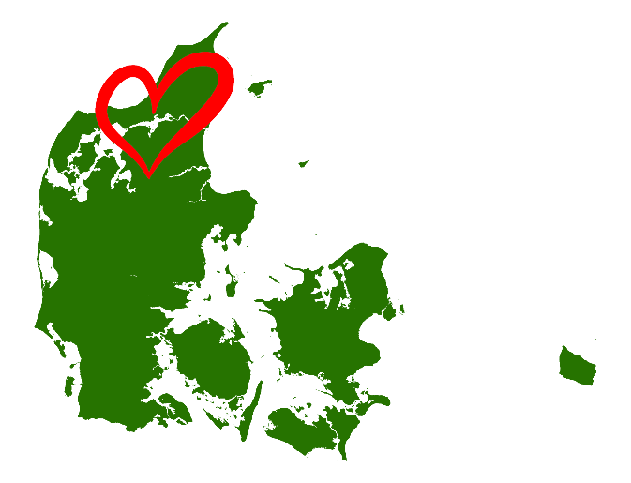
Aktiviteter
8 møder om året (hver 6. uge minus ferieperioder)
1-2 arrangementer (op til 25 deltager)
Løbende mail korrespondance og erfaringsudveksling

Slide 4
Aktiviteter
- Totalajourføring GeoDanmark 2021
”Faste” dagsordenspunkter:
Nyt fra Fosako
GeoDanmark produktionsforum
Evaluering af diverse temadage/webinarer
Fælles henvendelser til flere kommuner
Bordet rundt – hvad fylder

